Slide 1




Hola / adiós
Nivel 2

Slide 2

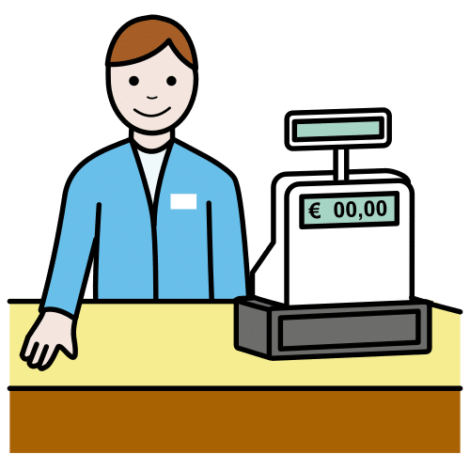

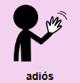
Cuando llegamos a la caja del super para pagar la cuenta
¿Qué le decimos al cajero/cajera?
¿Quieres una
pista?

Slide 3

¿Quieres una
pista?
Cuando nos bajamos del transporte
¿Qué le decimos al conductor/conductora?

Slide 4
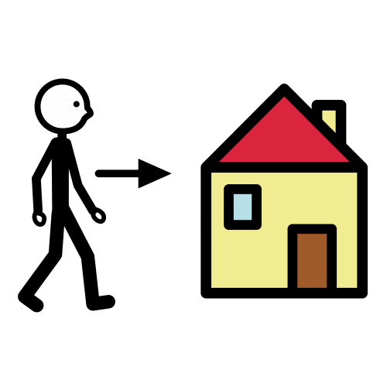
¿Quieres una
pista?
Hemos llegado a casa después del cole
¿Qué le decimos a nuestros familiares?

Slide 5
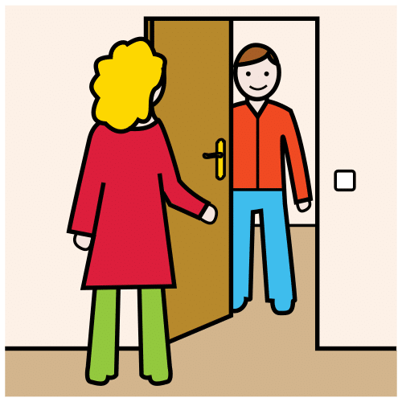
¿Quieres una
pista?
Cuando nos vienen a hacer una visita
¿Qué le decimos a nuestra amiga/ amigo?

Slide 6
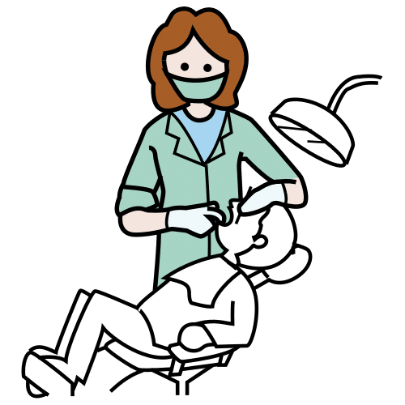
¿Quieres una
pista?
Hemos ido al dentista y ya hemos terminado
¿Qué le decimos?

Slide 7

Cuando queremos entrar para comer en un restaurante
¿Qué le decimos al camarero/camarera?
¿Quieres una
pista?

Slide 8



¿Qué te ha parecido?

